Slide 1
К А Н Д ИБ А
Д ЖУ Р А
К ОЖ У М’ЯК А
З М І Й
Д В АН А Д ЦЯ Т Ь
Драматичний твір – це твір, призначений для постановки на сцені і в якому життя подається переважно через розмови, вчинки та дії героїв.

Slide 2
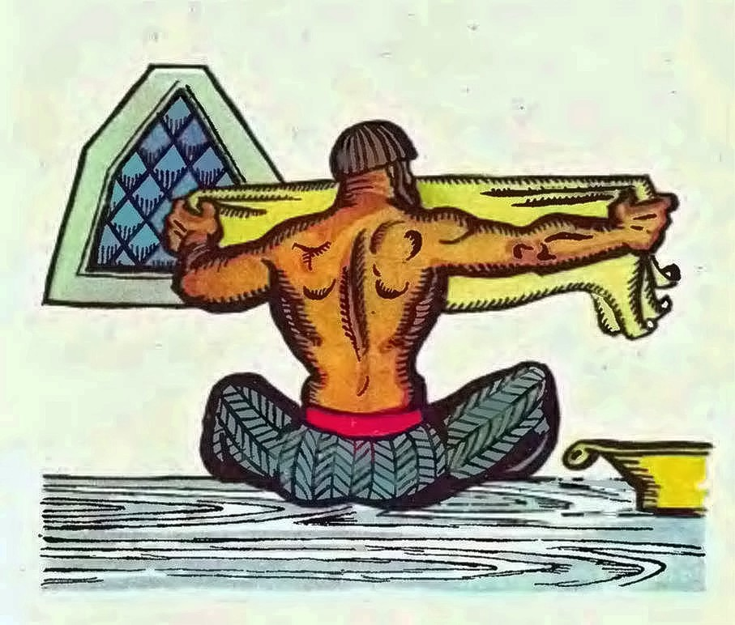
Драма-казка “Микита Кожум’яка”
Олександра Олеся

Slide 3
Драматичний твір
дії (акти),
яви (картини)
ремарки, декорації
діалоги, монологи

Slide 4
Будова твору
Зачин:
тривога князя та князівни за життя своєї доньки, рада з воєводами.
Основна частина:
боротьба Микити Кожум’яки зі Змієм.
Кінцівка:
перемога Микити над силами зла, прославлення Кожум’яки.

Slide 5
Тема:
боротьба народних богатирів із ворогами, зокрема із жорстоким Змієм.
Ідея:
возвеличення людей з народу, які готові до оборони рідної землі від небезпеки.

